Slide 1
6.5 Hopfied网络参数辨识
1 Hopfield神经网络
1.1 Hopfield网络原理
1986年美国物理学家J.J.Hopfield利用非线性动力学系统理论中的能量函数方法研究反馈人工神经网络的稳定性，提出了Hopfield神经网络，并建立了求解优化计算问题的方程。

Slide 2
基本的Hopfield神经网络是一个由非线性元件构成的全连接型单层反馈系统，Hopfield网络中的每一个神经元都将自己的输出通过连接权传送给所有其它神经元，同时又都接收所有其它神经元传递过来的信息。Hopfield神经网络是一个反馈型神经网络，网络中的神经元在时刻的输出状态实际上间接地与自己的时刻的输出状态有关。

Slide 3
反馈型网络的一个重要特点就是它具有稳定状态，当网络达到稳定状态的时候，也就是它的能量函数达到最小的时候。
Hopfield神经网络的能量函数表征网络状态的变化趋势，并可以依据Hopfield工作运行规则不断进行状态变化，最终能够达到的某个极小值的目标函数。网络收敛就是指能量函数达到极小值。

Slide 4
如果把一个最优化问题的目标函数转换成网络的能量函数，把问题的变量对应于网络的状态，那么Hopfield神经网络就能够用于解决优化组合问题。
Hopfield神经网络模型是由一系列互联的神经单元组成的反馈型网络，如下图所示。

Slide 5
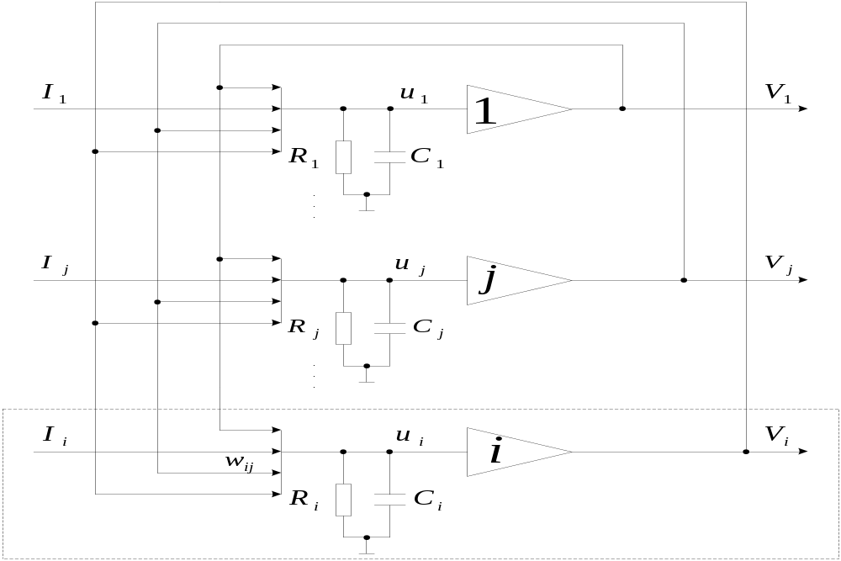
图1 Hopfield网络模型

Slide 6
如果把一个最优化问题的目标函数转换成网络的能量函数，把问题的变量对应于网络的状态，那么Hopfield神经网络就能够用于解决优化组合问题。

Slide 7
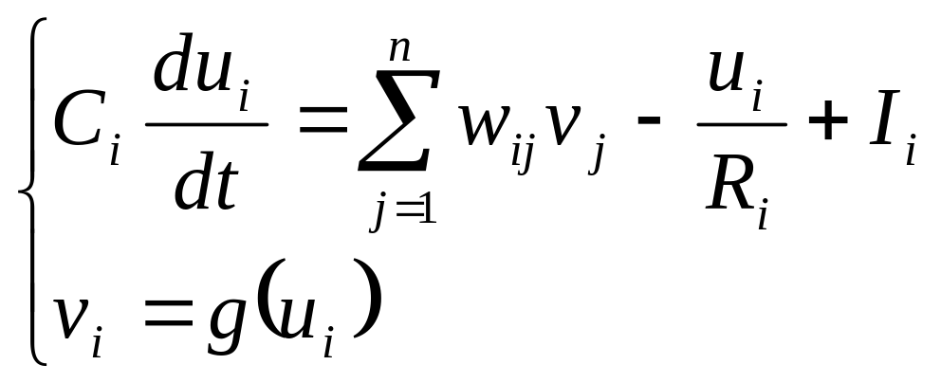

对于Hopfield神经网络第i个神经元，采用微分方程建立其输入输出关系，即：
其中 。

Slide 8
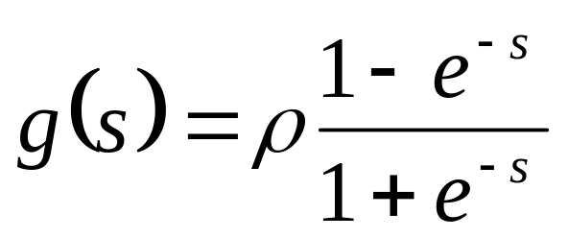
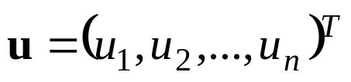
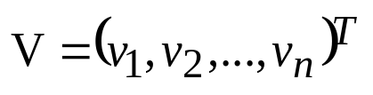
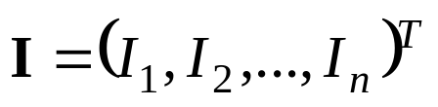
其中g(•)为双曲函数，一般取为：
为n个神经元的网络状态向量；
为网络的输出向量；
为网络的输入向量。

Slide 9
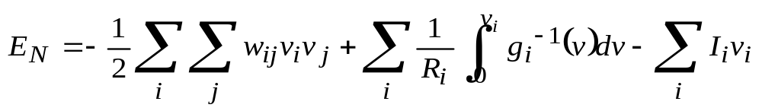
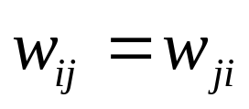

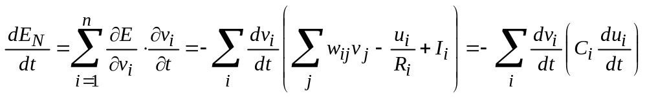
定义Hopfield网络的Lyapunov能量函数为
若权值矩阵 是对称的（ ），则

Slide 10
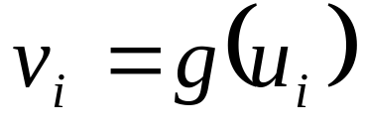
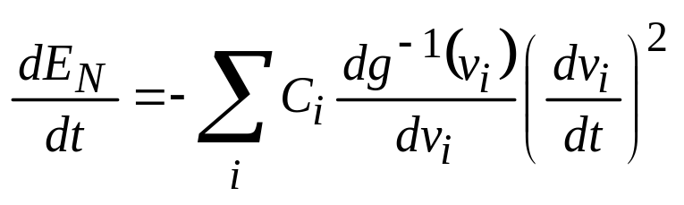
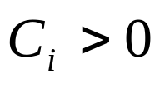
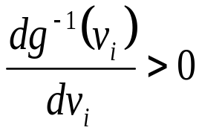

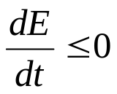
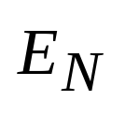
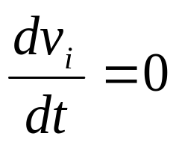
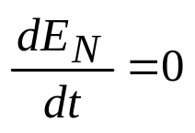
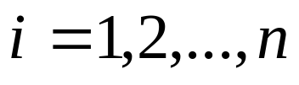
由于 ,则
由于 ，双曲函数是单调上升函数，显然它的反函数 也为单调上升函数，即有 ，则可得到 ，即能量函数 具有负的梯度，当且仅当 时, （ ）。

Slide 11
由此可见，随着时间的演化，网络的解在状态空间中总是朝着能量E_{N}减少的方向运动。网络最终输出向量V为网络的稳定平衡点，即E_{N}的极小点。
Hopfield网络在优化计算中得到成功应用，有效地解决了著名的旅行推销商问题（TSP问题），另外，它在智能控制和系统辨识中也有广泛应用。

Slide 12


2 Hopfied网络参数辨识
在系统辨识中，直接采用Hopfield神经网络对时域内动态系
统实现参数估计是一种简单而直接的动态系统辨识方法。该方法
的特点是根据Hopfield神经网络的动力学机制，使其神经元的输出
值对应待识参数，则系统趋于稳定的过程就是待辨识参数辨识的
过程。
利用Hopfield网络进行辨识时，取所定义的辨识能量函数等于Hopfield网络标准能量函数，通过Hopfield神经网络动态方程，得到Hopfield网络的连接权矩阵 和神经元的外部输入然后将其代入Hopfield网络动态方程运行，经过一段时间后,可得到稳定的参数辨识结果。

Slide 13




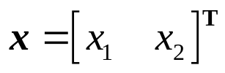


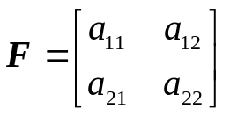
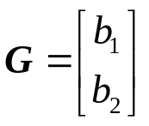
2.1 系统描述
设待辨识为二阶线性系统，其状态方程为：
（1）
其中 、 为待辨识的参数矩阵， 为状态矢量，
是单个控制输入。
用于辨识的可调系统为
（2）
其中
，

Slide 14
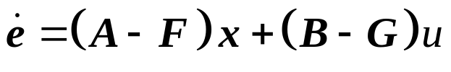

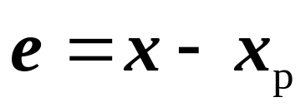





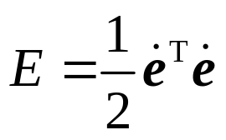
（3）
其中 为状态偏差
（4）
由于
与
线性无关，则当
时，
2.2 辨识能量函数的设计
选择基于状态偏差变化率的参数辨识能量函数为：
（5）
由于

Slide 15
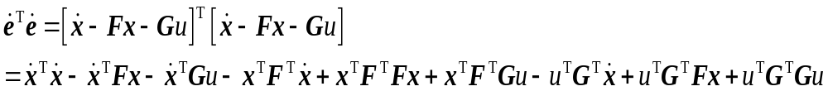
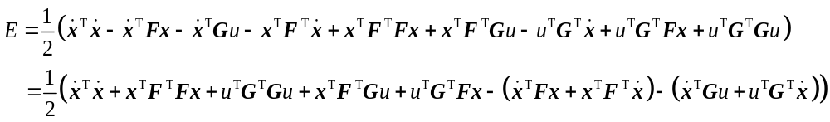

即
取
中的各项可表达为式（7）~式（12）：
将

Slide 16

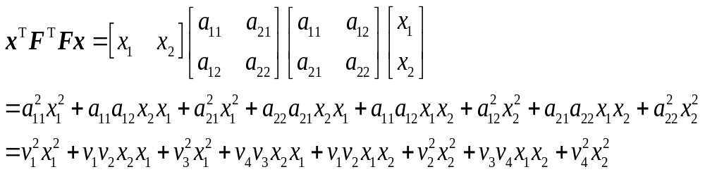
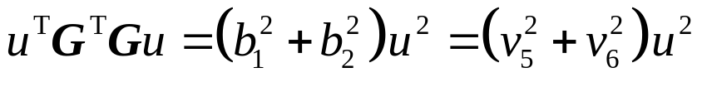
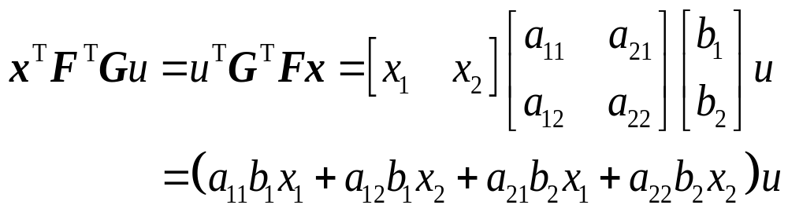
（7）
（8）
（9）
由于
（10）
则

Slide 17



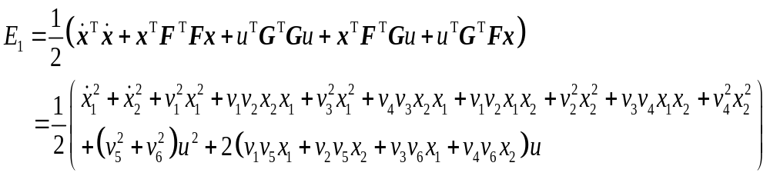
（11）
（12）
在式（6）中，取
，其中
取
的前5项，
取
的前2项，则有
（13）

Slide 18
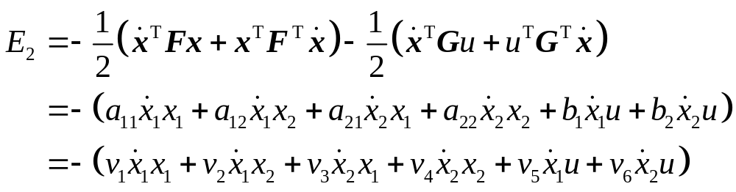




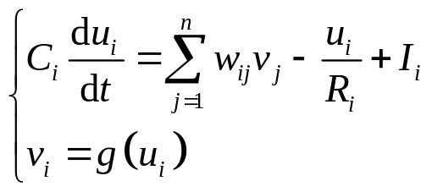
（14）
2.3 用于辫识的Hopfied网络设计
Hopfield网络能量函数趋于极小的过程，就是估计矩阵
和
收敛于实际矩阵
和
的过程。通过构建一个具体的
Hopfield网络，可进行参数辨识。
Hopfield神经网络第
个神经元的动态方程为：
（15）

Slide 19
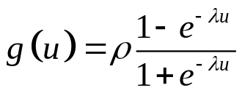
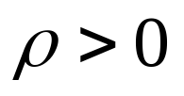
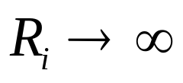

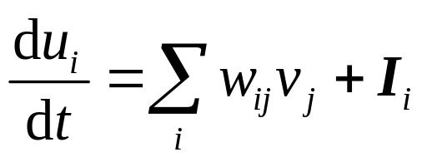
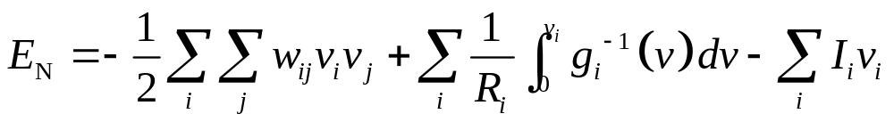
其中 ， 。
假定Hopfield神经元由理想放大器构成，即
，则Hopfield神经网络动态方程式
同时取
（15）可变为：
（16）
Hopfield网络的标准能量函数为：
（17）

Slide 20

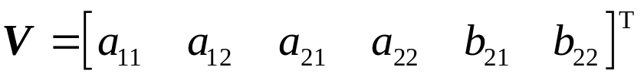
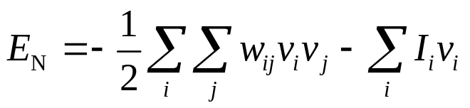
由于
，取Hopfield网络的输出对应待辨识参数，即
，则上式变为：
（18）
利用Hopfield网络进行辨识时，取所定义的辨识能量函数与Hopfield网络标准能量函数相等，即E=EN，同时考虑由于E=E1+E2, ，则由上式可得：

Slide 21
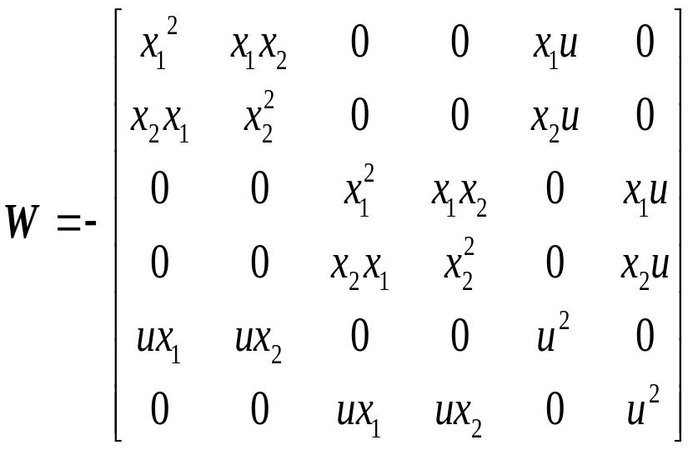
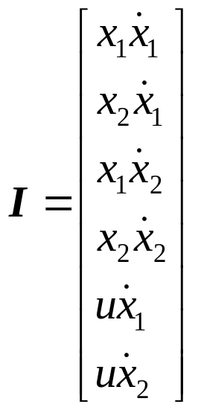







对比式（13）,(14)和式（18），可将网络得权值表示为：
（21）
由式（21）求解的
和
代入（16）式，可得到稳定的
，通过双曲函数
，可得到网络最终辨识结果的输出
，即
和

Slide 22





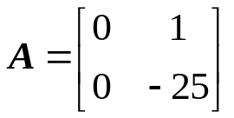
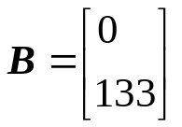
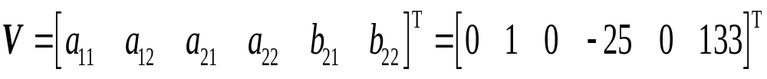


4．仿真实例
针对二阶系统进行参数辨识。系统的状态方程为：
Hopfield网络的输出对应待辨识参数，Hopfield网络权值
和
初值取零。
当
和
为常数矩阵时，
，取
。经过一段时间的仿真运行后，辨识参数的结果为

Slide 23
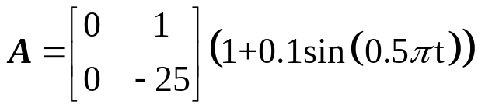
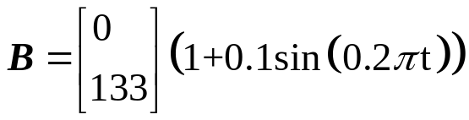
当
和
为时变系数矩阵时，取
参数辨识过程的仿真结果如图2和图3所示。

Slide 24
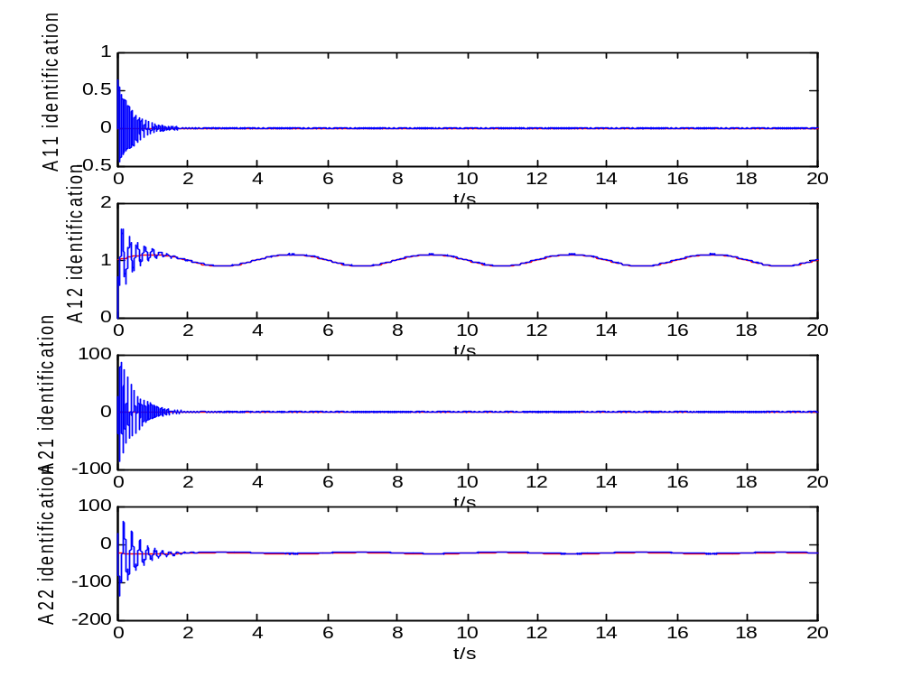
图2 矩阵A中各参数的辨识结果

Slide 25
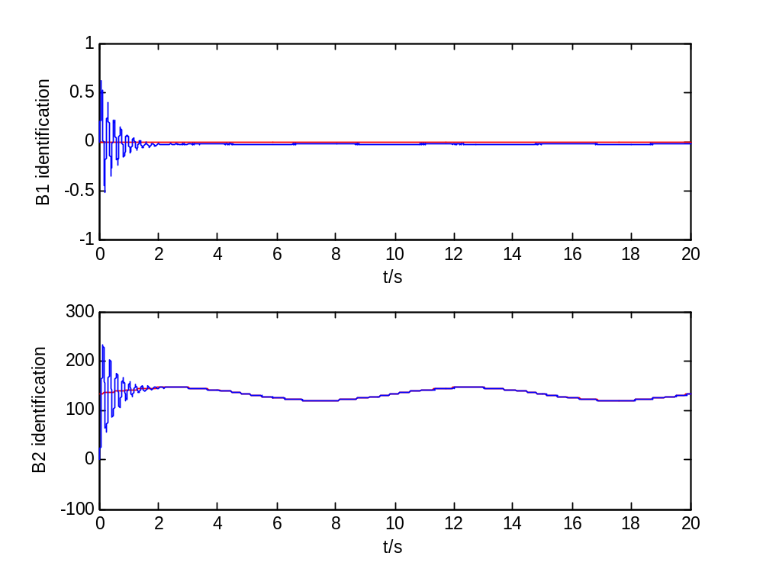
图3 矩阵B中各参数的辨识结果

Slide 26
仿真程序：
1)Simulink主程序：chap6_6sim.mdl
2)被辨识对象程序：chap6_6plant.m
3)参数辨识程序：chap6_6iden.m
4)作图程序：chap6_6plot.m

